Slide 1
Схемотехника устройств компьютерных систем
Лекция 2. Порядок разработки цифрового устройства и основные тенденции вычислительной техники

Slide 2
Основные сведения о технологии производства интегральных схем. Технологический процесс, его характеристики. Понятие технологического сдвига. Понятие Power-Delay Product. Современные тенденции и проблемы: темный кремний, GALS, стена памяти. Синхронный стиль проектирования

Slide 3
Основные сведения о технологии производства интегральных схем.
Основа производства микросхем – фотолитография
Заготовка – кремниевая пластина (200, 300 или 450 мм диаметром). Окисление образует тонкую пленку оксида кремния (изолятор). Напыление металла образует проводник.
Итоговая структура – «Металл-Окисел-Полупроводник» (МОП)
Добавление p- и n- областей позволяет создать структуры из p- и n-канальных полевых транзисторов. «Дополняющие» (комплементарные) транзисторы являются основой цифровых схем.
CMOS (Complementary Metal-Oxide-Semiconductor) – основная технология производства цифровых микросхем

Slide 4
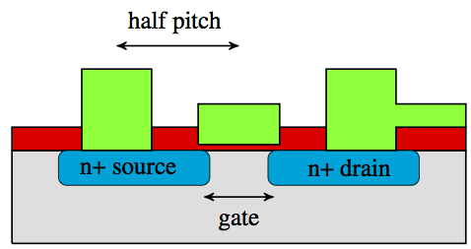
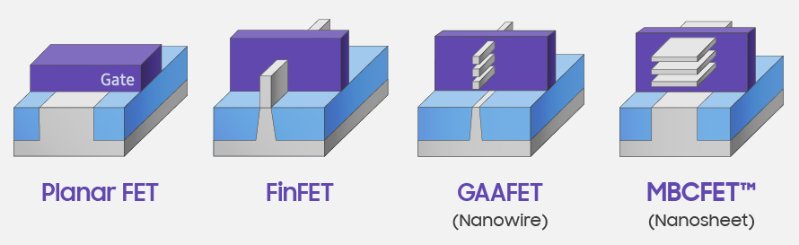
Технологический процесс, его характеристики.
Понятие «техпроцесс <xxx> нм» неточное и соответствует техническому жаргону. В рамках одного базового размера можно использовать несколько вариантов технологических операций и размеров компонентов.
Точнее термин «технологический процесс с нормой … нм»
Основные отличия процессов внутри одной нормы –сочетания плотности компонентов, быстродействия и энергопотребления
Напряжение на затворе переключает проводимость канала.
Затвор должен быть ближе к каналу, чтобы быстрее его переключать
Чем ближе затвор (тоньше изолятор), тем больше утечки тока через изолятор и больше тепловыделение
FinFET, GAAFET (Gate-All-Around Field-Effect Transistor), MCBFET (Multi-Bridge Channel) – варианты структуры транзистора с усилением влияния затвора на канал

Slide 5
Некоторые характеристики технологических процессов
Год | 2013 | 2015 | 2017 | 2019 | 2021
Обозначение | 16/14 | 10 | 7 | 5 | 3
«Шаг» координатной сетки (half pitch), нм | 40 | 32 | 25 | 20 | 16
Ширина транзистора FinFET, нм | 7,6 | 7,2 | 6,8 | 6,4 | 6,1
Число логических вентилей 4И на кв. мм., млн | 4 | 6,4 | 10,1 | 16,1 | 25,5
Напряжение питания транзисторов, В | 0,86 | 0,83 | 0,8 | 0,77 | 0,74
Максимальное число слоев для трассировки | 13 | 13 | 14 | 14 | 15
Длина затвора транзистора, нм | 20 | 17 | 14 | 12 | 10

Slide 6
Понятие технологического сдвига.
Технологический сдвиг – понятие из методологии проектирования. Оно отражает ситуацию, когда из-за совокупности эффектов в технологии нужно переходить к другому набору схемотехнических решений.
Примеры:
90 нм задержки на проводниках сравнялись с задержками на логических вентилях.
Стало важным сокращать длины проводников
Вариации во временах задержки не позволяют устойчиво воспроизводить параметры асинхронных схем. Основной триггер – синхронный (D-триггер), RS-триггеры и защелки не рекомендуется использовать
28 нм
Увеличение вариаций технологических параметров – не удается синхронизировать компоненты микросхемы на большой площади. Требуется разделять микросхему на отдельные регионы.
Увеличение энергопотребления – микросхема перегревается. Внешнее охлаждение не помогает, поскольку речь идет о невозможности передать тепло от транзисторов

Slide 7
Статическое и динамическое потребление энергии
Статическое потребление энергии – постоянная величина, определяемая утечками через диэлектрики.
Динамическое потребление энергии
P = C ∙ V² ∙ f
C – емкость затвора транзистора
V – напряжение питания
f – частота переключения
На практике можно разделить формулу на постоянный коэффициент, определяемый технологическим процессом и параметр «интенсивность переключения» (switching activity)
P = k∙α∙f
k – постоянная для данного технологического процесса
α = 0 .. 1 – характеризует интенсивность переключения (1 – переключение на каждом такте)

Slide 8
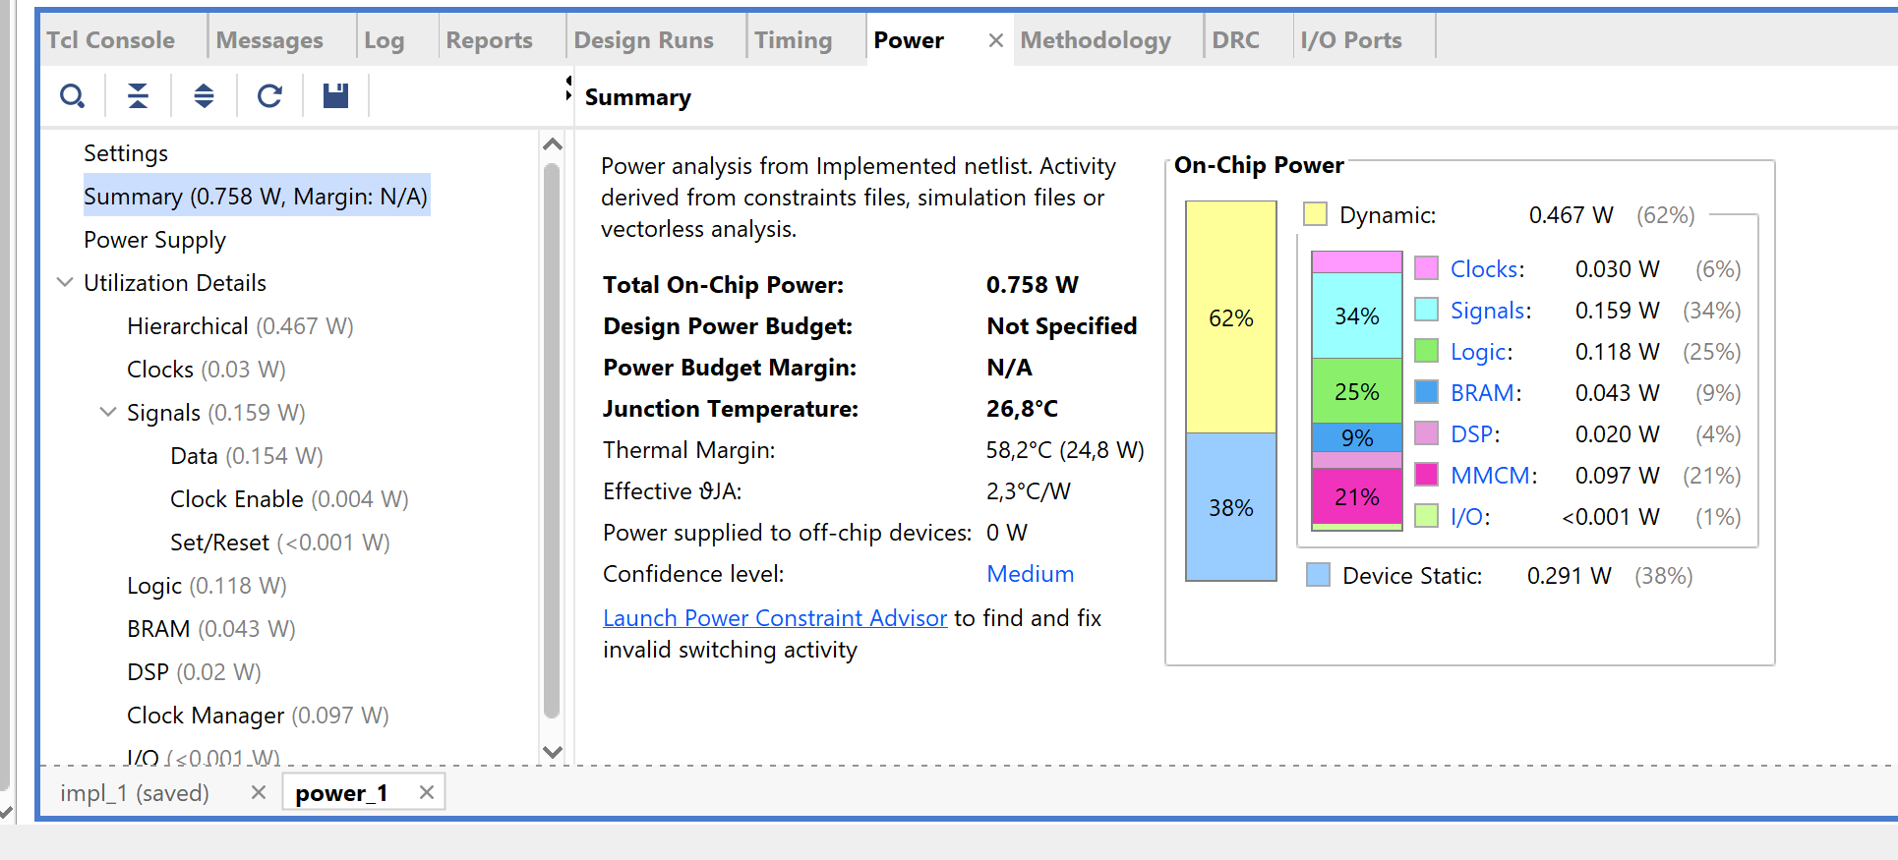
Практические меры по анализу потребления энергии
Основной вклад вносит динамическое потребление
В ПЛИС (и подобных микросхемах)
Ядро (Vint) – пониженное напряжение питания по сравнению с внешними интерфейсами, большой ток
Внешние интерфейсы (Vio) – напряжение до 3,3 В, ток определяется нагрузкой
Микросхемы памяти DDR3/4 потребляют большой ток от интерфейсных выводов
В САПР ПЛИС имеется утилита Report Power
38% статического потребления – нехарактерно большая величина. В примере она обусловлена небольшим проектом

Slide 9
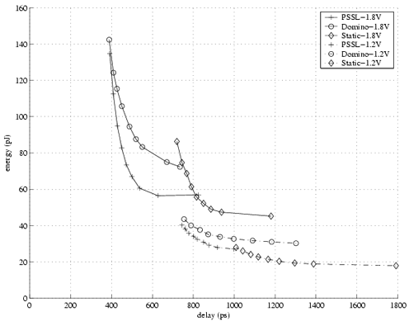
Понятие Power-Delay Product.
«больше мощность – меньше задержка»
200 МГц и 2 Вт или 100 МГц и 1 Вт?
При снижении частоты схема будет работать дольше и потратит столько же энергии
При снижении частоты может оказаться, что понижение энергии непропорционально
Мощность * задержка (Power * delay) требуется уменьшить
Компоненты в ПЛИС имеют фиксированные характеристики – PDP-оптимизация неприменима
Пример исследования зависимости между задержкой распространения сигнала и энергией переключения

Slide 10
PDP-оптимизация на практике
Для ПЛИС оптимизация неприменима, все компоненты имеют характеристики, определенные производителем при разработке микросхемы ПЛИС
Для новой микросхемы может оказаться, что некоторые ключевые компоненты подлежат оптимизации
Компонент выделяется в проекте в качестве отдельного модуля
Например – компонент adder32 с входами a, b заменяет операцию a + b, что дает возможность найти оптимальную реализацию сумматора
В ПЛИС операция a + b будет синтезирована с применением специальных компонентов, следует использовать это выражение в коде

Slide 11
Современные тенденции и проблемы: «темный кремний», GALS, «стена памяти».
Энергопотребление современных микросхем в большой степени определяется динамической составляющей.
Понятие «темный кремний» (dark silicon) отражает тот факт, что только часть площади микросхемы может содержать активные в данный момент компоненты во избежание перегрева

Slide 12
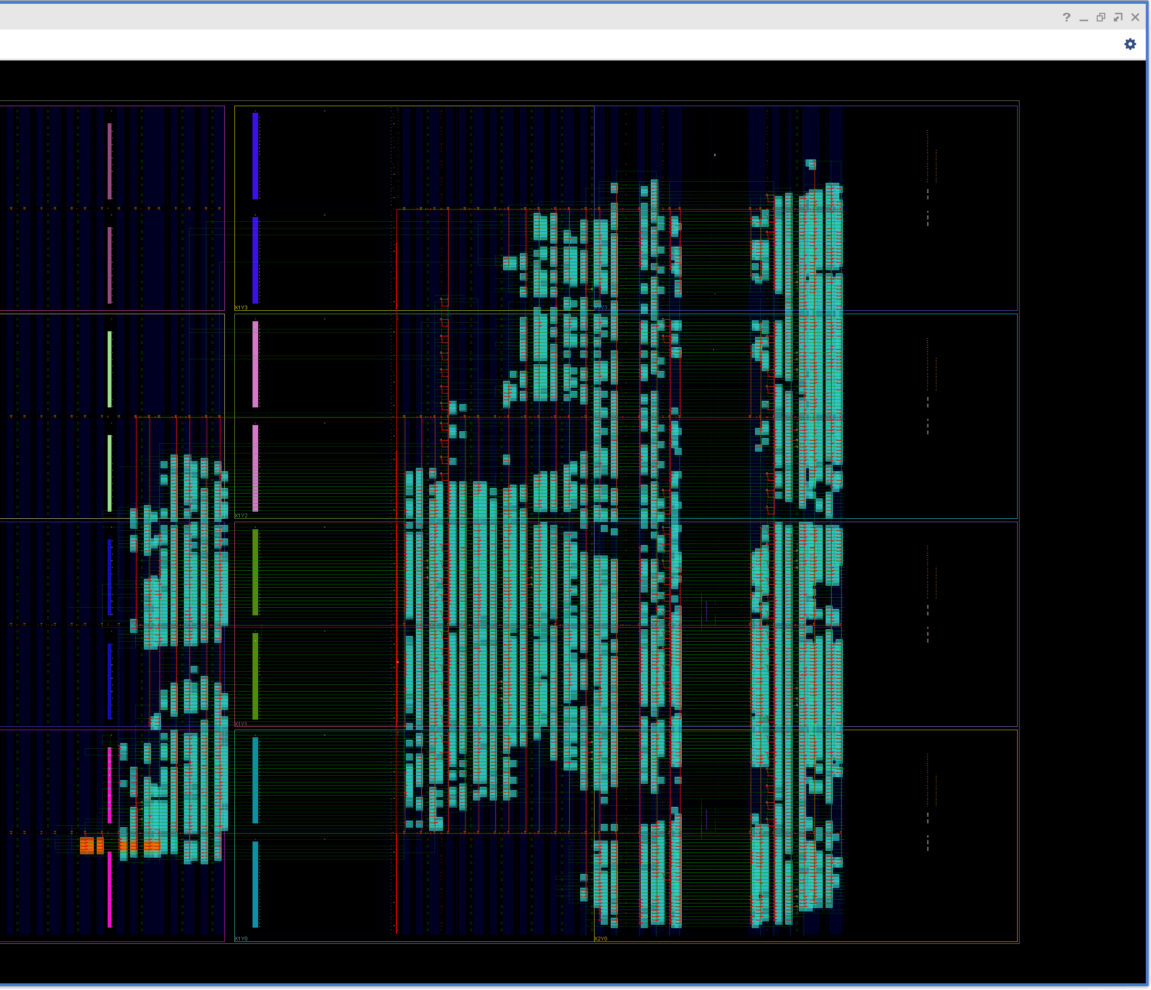
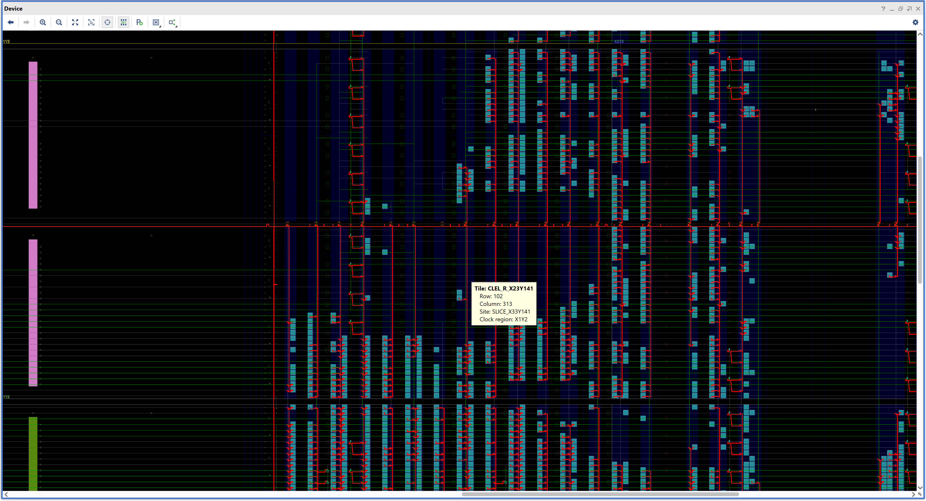
Пример трассировки тактовой сети

Slide 13
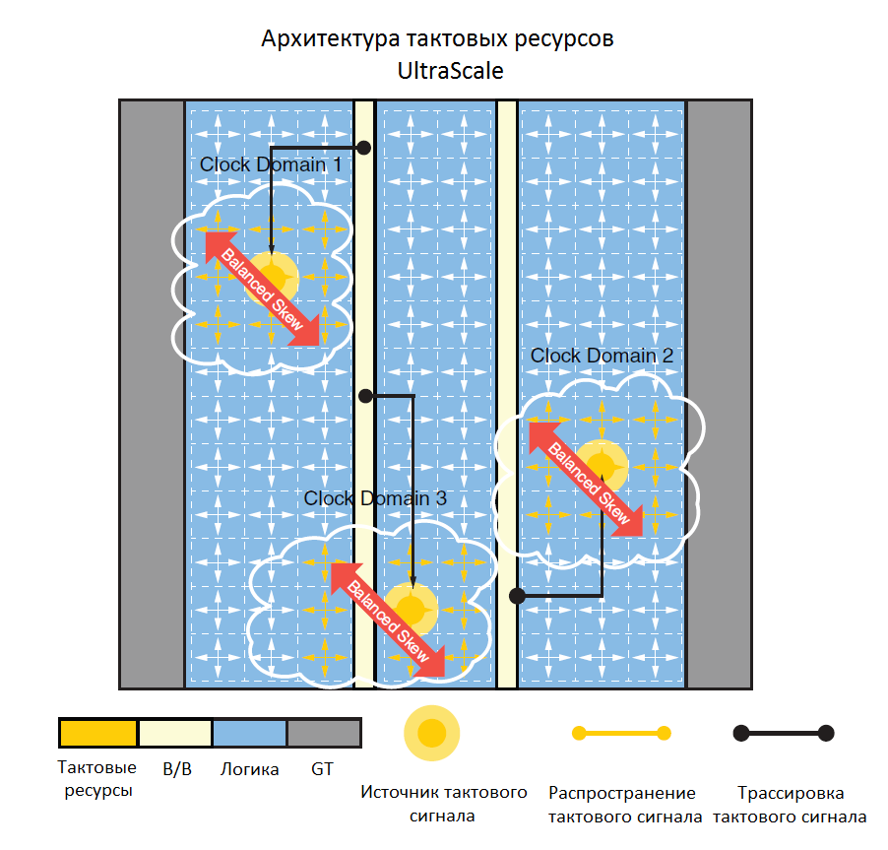
GALS (Globally Asynchronous, Locally Synchronous)
Используется «дерево» тактовых генераторов
Компоненты региона тактируются собственным локальным генератором
Два локальных генератора с одинаковым входным сигналом не обеспечивают синхронность тактовых регионов

Slide 14
«Стена памяти»
«Стена памяти» и «стена интерфейсов» – эффект, проявляющийся в опережающем росте производительности вычислений по сравнению с производительностью внешних интерфейсов

Slide 15
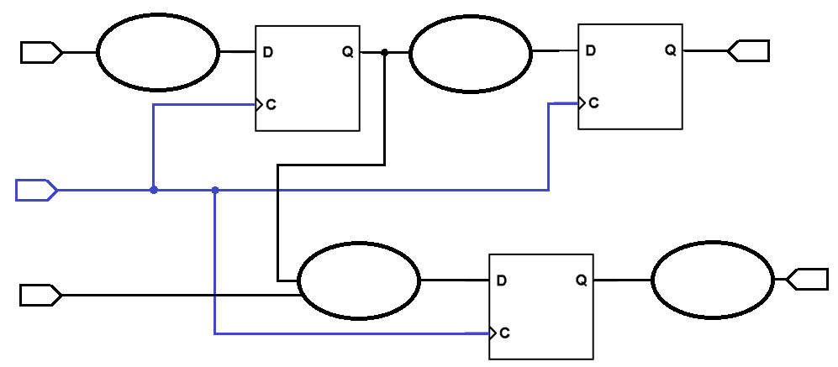
Синхронный стиль проектирования
Используются:
один тактовый сигнал, один перепад (все триггеры используют только фронт или только спад тактового сигнала);
используются D-триггеры (не защелки);
рекомендованы регистры на выходах блоков;
сигналы «разрешение счета» вместо управления тактовым сигналом;
схемы синхронизации для асинхронных сигналов.
Не используются:
тактовые сигналы, полученные с помощью логических вентилей, комбинирования разрядов счетчиков или делением частоты с помощью триггеров логических ячеек;
Gated clock
Divided clock
Derived clock
локальные асинхронные сигналы сброса/установки.
Process(clk)
Begin
if rising_edge(clk) then
<описание действий на каждом такте>
end if;
End process;

Slide 16
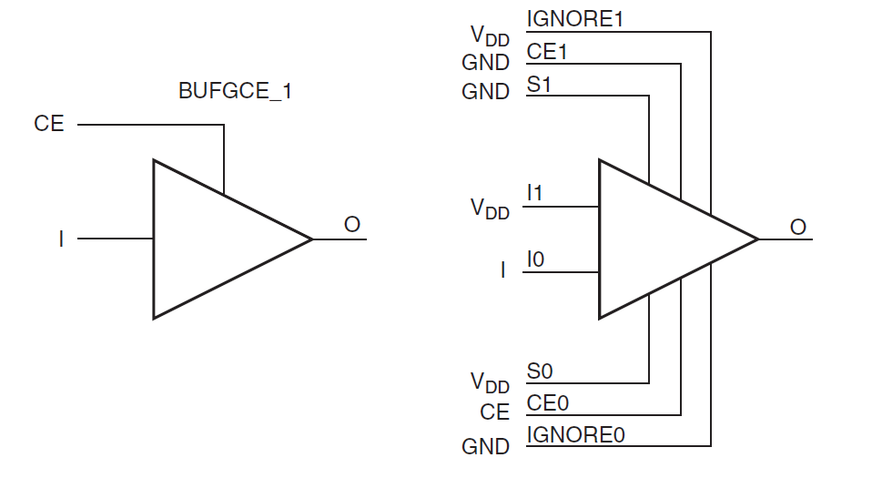
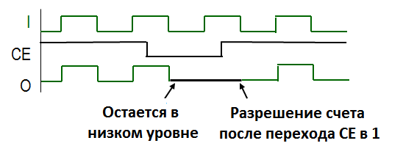
Управление тактовым сигналом на основе специального компонента в ПЛИС
Для управления тактовым сигналом используется компонент BUFGCTRL. В различных режимах он может выполнять функции прерывания тактового сигнала или переключения между двумя сигналами
Компонент не синтезируется, вместо этого необходимо использовать instantiation или Core Generator
Компонент не является автоматически доступным в СБИС

Slide 17
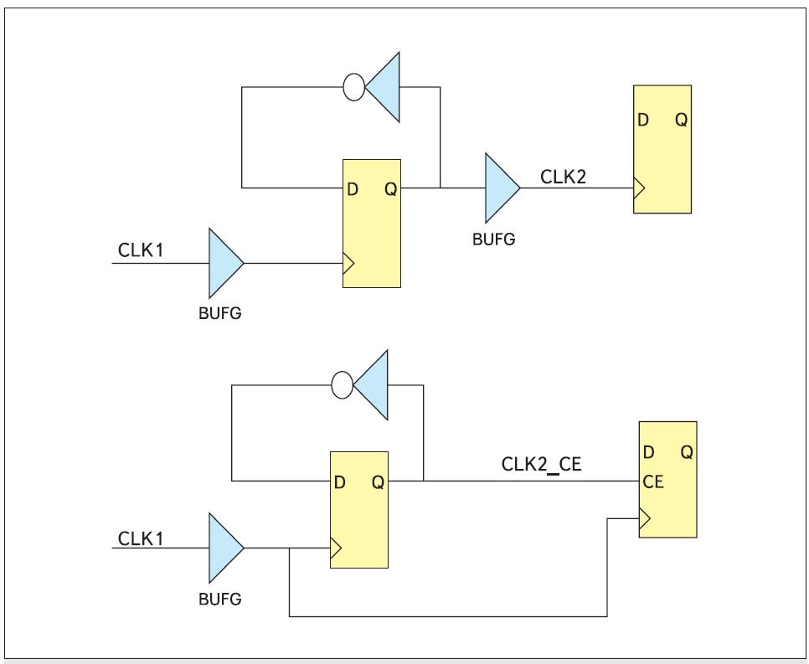
Примеры
Некорректная схема делителя
Корректная схема делителя
Divided clock

Slide 18
Как это сделать?
По каждому фронту тактового сигнала
process(clk)
if rising_edge(clk) then
clk2_ce <= not(clk2_ce);
if clk2_ce = ‘1’ then q <= d_in2; end if;
end if;
end process;

Slide 19
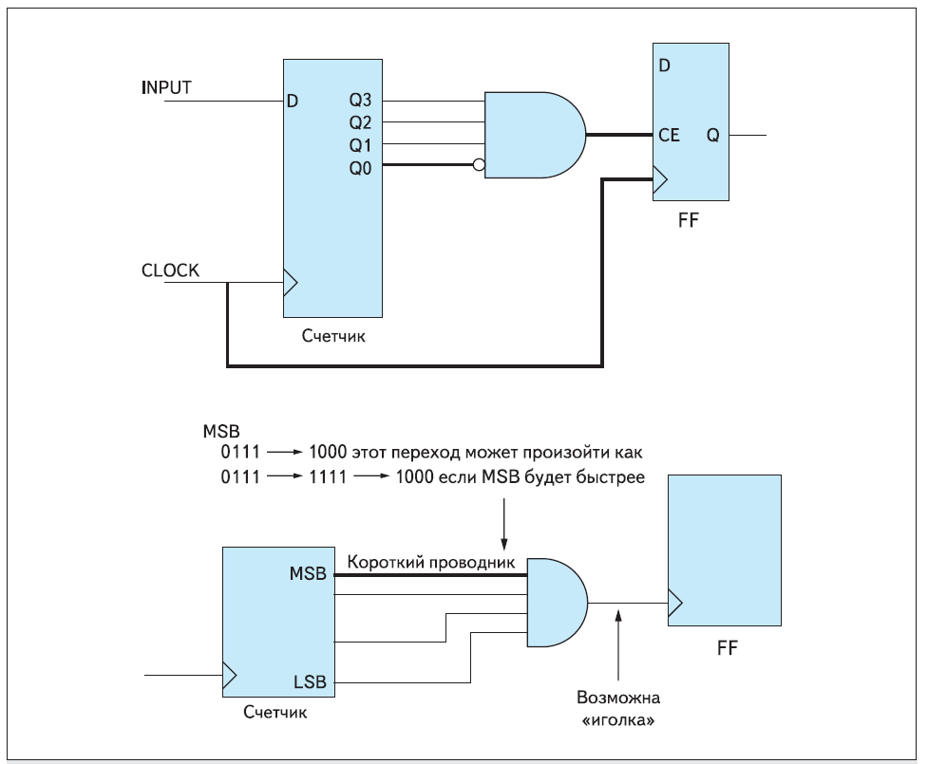
Делитель частоты
Корректный вариант:
process(clk)
if rising_edge(clk) then
counter <= counter + 1;
if counter = “1110” then
counter2 <= counter2 + 1;
end if;
end if;
end process;
Ошибка
Код не вполне корректен, для counter использованы смешанные типы, чтобы не перегружать текст
Derived clock

Slide 20
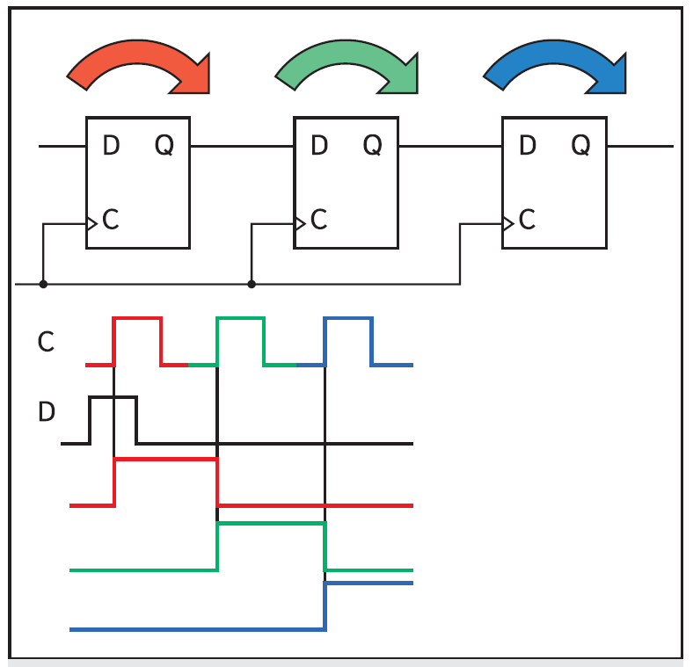
Конвейеризованная схема соответствует синхронному стилю

Slide 21
Выводы
По мере перехода к меньшим технологическим нормам:
Почти линейно растет плотность компонентов
Тактовая частота практически не растет
Растет энергопотребление (новые варианты транзисторов призваны снизить негативное влияние этого эффекта)
Существенно растет стоимость подготовки производства
Проектирование:
Локально синхронные регионы
Специальные компоненты для тактовых сетей (в зависимости от элементной базы)
Архитектурное проектирование: на начальных этапах необходимо учитывать существующие тенденции и проблемы
«Стена памяти» не позволяет масштабировать архитектуры «чтение-вычисление-запись»
Темный кремний и GALS создают технологические проблемы

